Slide 1
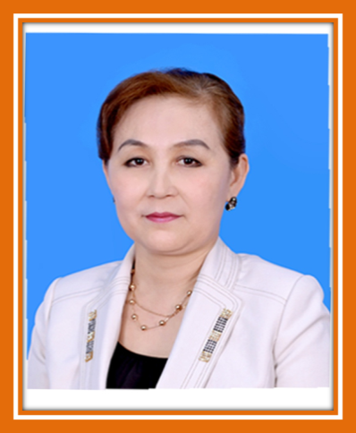
Рудный қаласы №15 орта мектеп
“Тапқырлар тартысы”
атты математикалық кеш
Математика пәні мұғалімі Муратова Раушан Дуйсенбаевна

Slide 2



“Тапқырлар тартысы”
атты математикалық кешімізге
қош келдіңіздер!

Slide 3

«Ақыл-ойды тәртіпке келтіретін математика, сондықтан да оны оқу керек».
С.М.Ломоносов

Slide 4
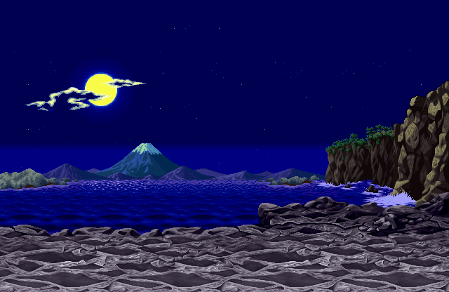
«Математиктердің өзіне
тән тілі бар, ол формула» С.В.Ковалевская

Slide 5

Информатика
заман
талабы

Slide 6
Мақсаты:
Оқушылардың–ойын, ой өрісін дамыту. Тапқырлыққа, ізденімпаздыққа, алғырлыққа, танымдылыққа баулу. Ауызша есептей алу дағдысын қалыптастыру. Пәнге қызығушылығын, белсенділігін арттыру
Өз бетімен жұмыс жасай отырып, өзініңде, өзгеніңде еңбегін қадірлей білуге, ұқыптылыққа, жауапкершілікке баулу, ұйымшылдыққа тәрбиелеу.

Slide 7

«Алғырлар» тобының
ұраны:
«Жарыс десе жанамыз,
Бүгінгі күн жарыста,
алғырлықпен аламыз!

Slide 8
«Тапқырлар» тобының
ұраны:
«Қандай сынақ
болсадағы беріспе,
Әрқашанда ұмтыла
біл жеңіске!»

Slide 9
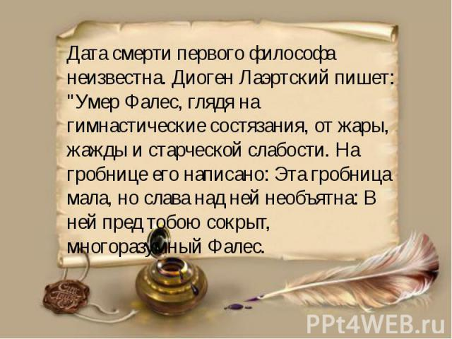
2. Мықты болсаң жеңіп көр!
Әр топқа 10 сұрақ қойылады, ойланбастан бірден жауап беру қажет.
Әр дұрыс жауап 2 ұпай.

Slide 10

3. «Кім жылдам?»
Бұл сайыста 2 топқа да әлем халықтарының есептері оқылады. Кім жылдам, сол бірінші жауап береді. Әр дұрыс жауап 10 ұпай.

Slide 11

1-топқа. Болгар халықтарының есебі:
Балықшы балық аулады. «Қанша балық ұстадың?»- деген сұраққа «Сегіздің жартысы, алтауы бассыз және тоғызы құйрықсыз»,- деп жауап береді? Балықшы қанша балық аулаған?
2-топқа. Египет есебі
Әрбір 7 адамның әрқайсысында 7 мысық, әр мысық 7 тышқаннан, ал әр тышқан 7 бидай собығын жояды. Бір бидай собығында 7 уыс дән бар. Тышқандардан қанша уыс бидай дәнін сақтап қалады?

Slide 12


4. Терминдерді кім көп біледі?

Slide 13


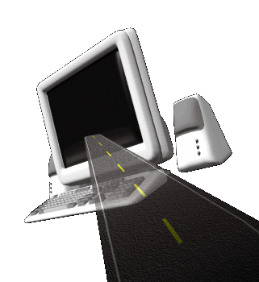
5. ЗАМАН ТАЛАБЫНА САЙ БОЛАЙЫҚ!

Slide 14
Бұл кезеңде қазақ халқымыздың өзгертілген
мақал-мәтелдері берілген. Сендер мақал-
мәтелді дұрыс қалпына келтіру керексіңдер.
1 мақал: Жігітті компьютеріне қарап, бағала
2 мақал: Вирустан қорыққан, Интернеткке
шықпас
3 мақал: Веб-дизайыншының өз еркі, сайтты
қалай жасаса да
4 мақал: Білмесең, «анықтама»-дан сұра
5 мақал: Антивирусы күштіні-вирус ала
алмайды
6 мақал: Күлсең ескірген компьютерлерге күл

Slide 15

Сендерге хат жіберілген. Осы хатты оқып, ішіндегі қателерін тауып, дұрыс мәтінді оқу керек.

Slide 16

1 хат:
Сканер мен пернетақтаны іске қосып компьютерді қосу керек. Монитормен мәтін жазып, суретті компьютерге енгізу үшін принтерді пайдаланамын. Жазылған ақпаратты қағазға басып шығару үшін жүйелік блок қолданамын.

Slide 17


2 хат:
Компьютерде мәтін жазу үшін Paint текстік редакторды пайдалануға болады. Мәтін жазу үшін сызғыш, өшіргіш құралдарын пайдаланамын. Ал сурет салғым келсе Wordapd стандартты программасымен сала аламын. Мұнда Word Art панелі арқылы әр түрлі суреттерді аламыз.

Slide 18


3 хат:
Мен пернетақтамен жұмыс істегенді ұнатамын. Өйткені онда көптеген құжаттарды сақтауға, сканерлеуге болады. Пернетақтаның үш түрі бар : Лазерлік, матрициялық, сия бүріккіш. Сақталған құжаттарды Shift пернесін басып, жоюға болады. Функцияналдық пернелерге әріптер блогы жатады.

Slide 19

6. «Сен маған, мен саған»
сайысы.
Әр топ өздері бір сұрақ дайындап келеді. Топтар бір-біріне сұрақ береді. Жауап бере алмаса, өздері жауап береді.
Әр дұрыс жауап 5 ұпай.

Slide 20
7. «Білімдіге – биіктен орын»
Әр топтың басшылары келіп, тапсырмалар алады.
Дайындалуға 5 минут уақыт беріледі.
Олар дайындалып болғанша, топтың қалған мүшелері арасында мақал-мәтел сайысы ұйымдастырылады. Мақал-мәтелдер тек математикалық терминдер туралы болмақ.

Slide 21

Қорытынды.
Білім деген биік шың,
Бақытқа сені жеткізер.
Білім деген ақылшың,
Қиындықтан өткізер,
-деп үнемі білімдеріңді
жетілдіріп, өте жақсы деген бағамен оқуларыңа тілектеспіз.

Slide 22

Кешіміз аяқталды,
сау болыңдар!

